Slide 1
Модуль 2.Факторы, определяющие состояние экономики на микроуровне
Тема 3.Теория трудовой стоимости, факторов производства.
Тема 4.Потребительское поведение. Полезность, ценность и цена.
Тема 5. Спрос и предложение.
Тема 6. Деньги и кредитные отношения.
Тема 7.Рынок капитала.
Тема 8. Рынок земли.
Тема 9. Монополия и конкуренция.
Тема 10. Человек на рынке труда.
Тема 11. Социальные проблемы рынка труда.
Тема 12.Неравенство доходов и его последствия.
Тема 13. Спрос на ресурсы. Государственное регулирование микроэкономических процессов.

Slide 2
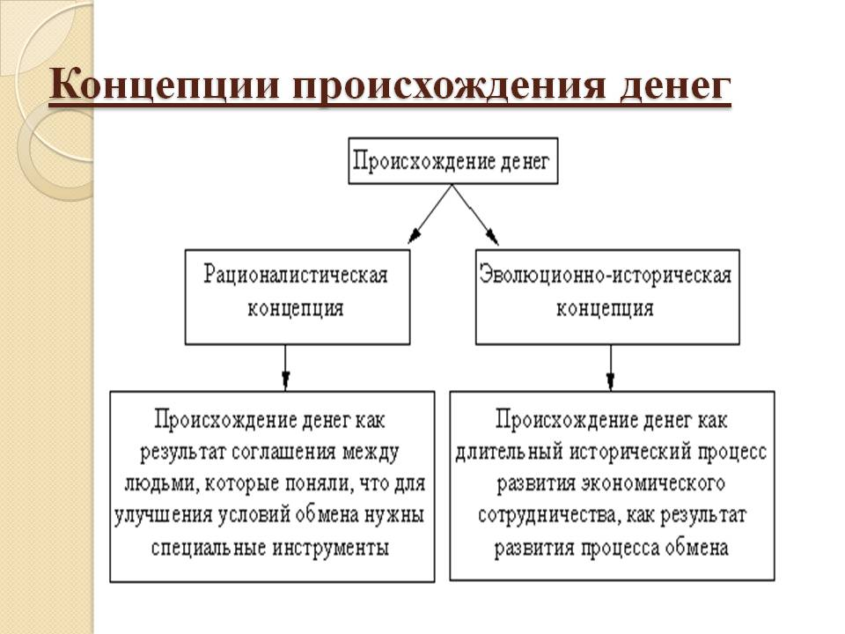

Slide 3
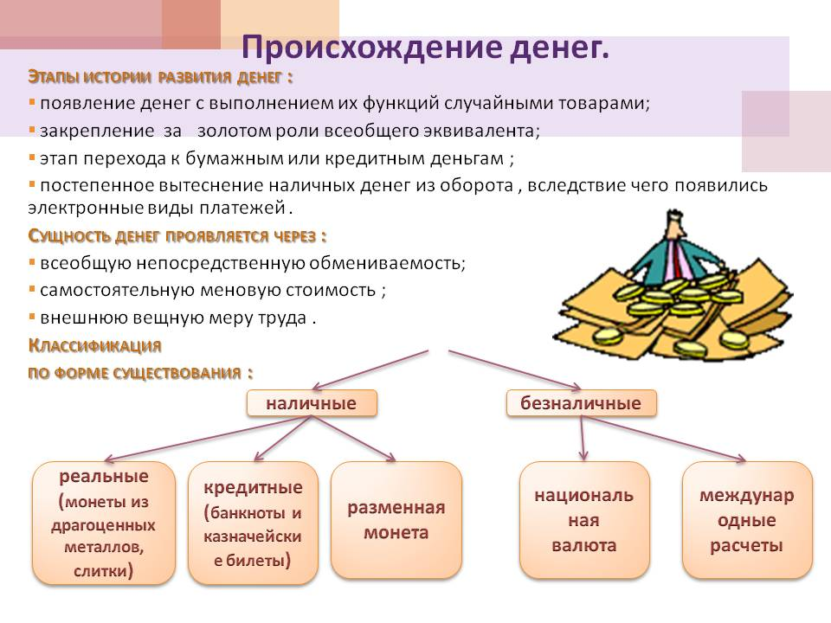

Slide 4
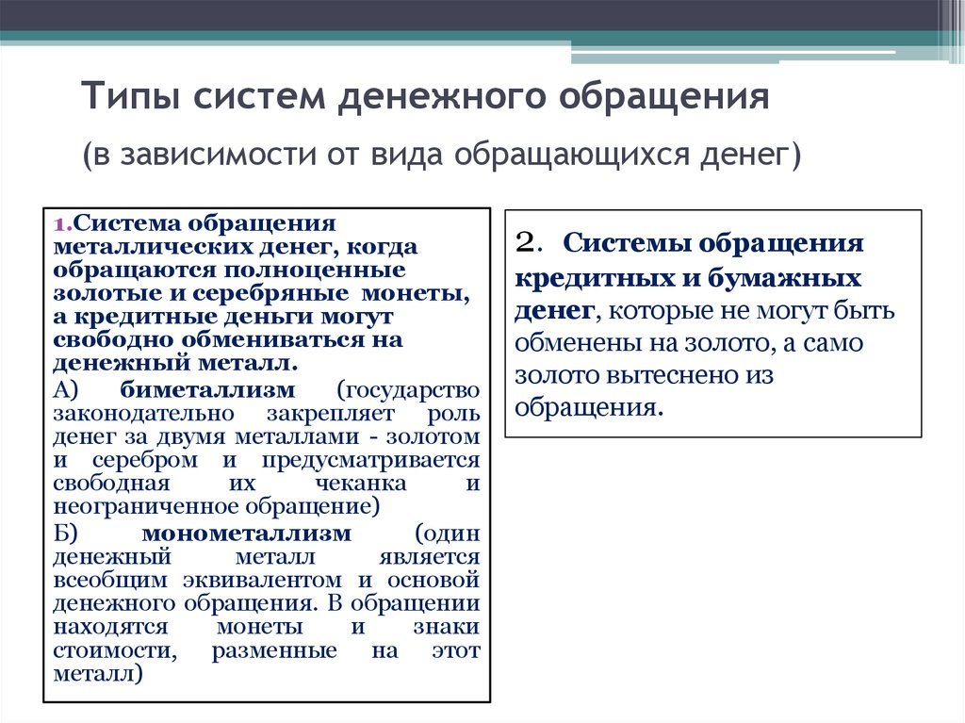

Slide 5
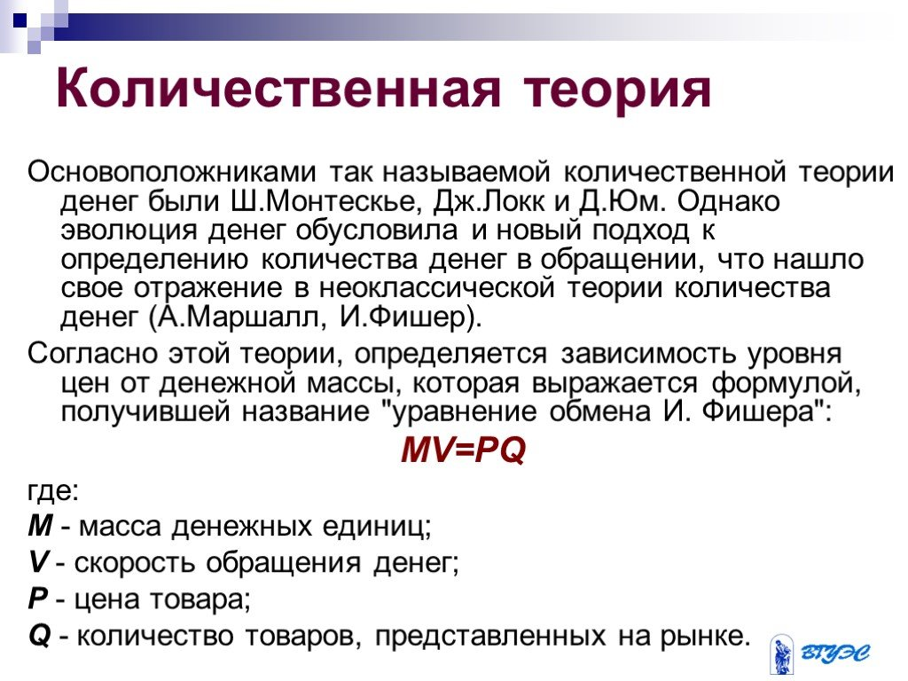

Slide 6
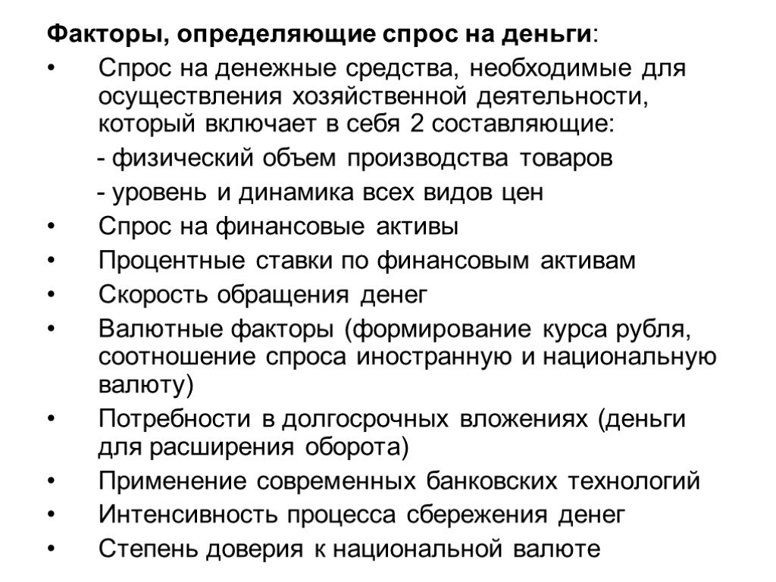

Slide 7
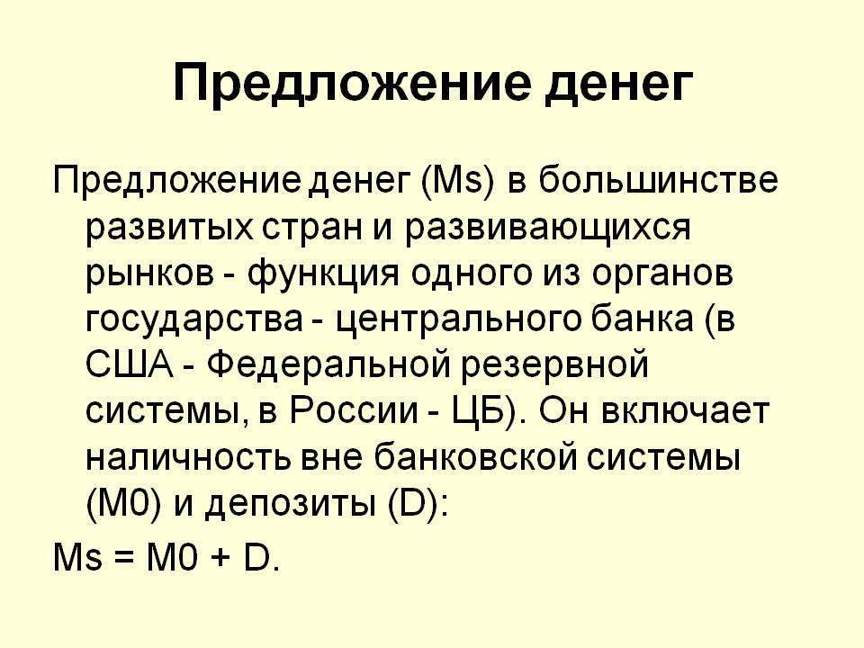

Slide 8
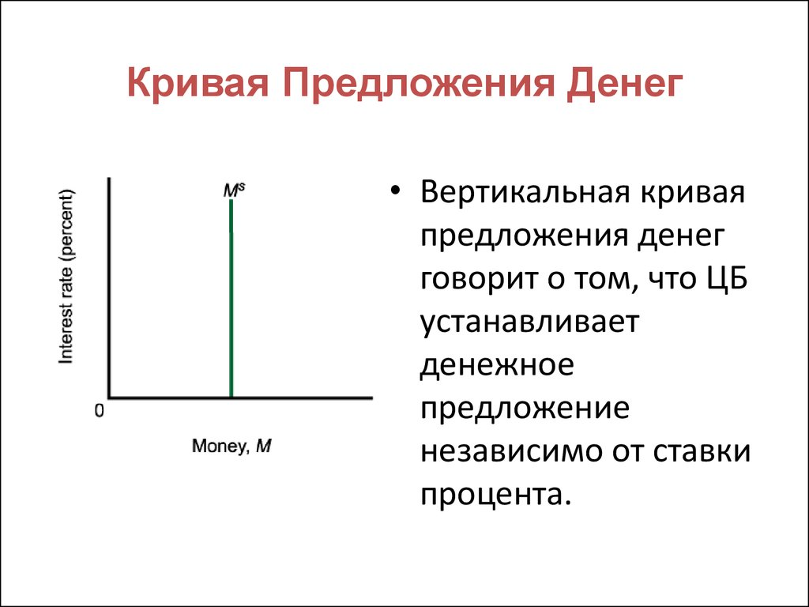

Slide 9
